Slide 1
Tarea Descriptiva Machine Learning

Slide 2
Software (Programa)
(Instrucciones + Datos)
Ayudan en la ejecución de tareas
No Machine Learning
Machine Learning
Reglas Fijas
Aprende con los datos

Slide 3
No Machine Learning Software
f()
Reglas Fijas
Expresadas en el código
x
f(x)
DATA
calcPE(stock){
price = readPrice()
earning = readEarning()
return (price/earning)
}
Respuesta
10.34

Slide 4
f(x) = y
x
Datos
No Machine Learning
Programación Tradicional
Respuesta
f()
Reglas
Que tareas puedo hacer con este tipo de programación
Guardar y recuperar datos
Comunicar y presentar datos
Realizar cálculos fijos
Juegos con reglas fijas

Slide 5
Machine Learning
f()
x
Datos
Machine Learning
Reglas
y
Respuestas
Que tareas puedo hacer con este tipo de programación
Encontrar patrones (reglas) en los datos y a esto se le llama aprendizaje y está en algo que se denomina parámetros.
Puedo averiguar nuevos datos con las reglas o patrones encontrados.

Slide 6
Machine Learning
Clasificación de las técnicas de Machine Learning según el
tipo de aprendizaje:
Aprendizaje supervisado: los datos traen relacionado un objetivo
Aprendizaje no supervisado: los datos no traen relacionado ningún objetivo

Slide 7
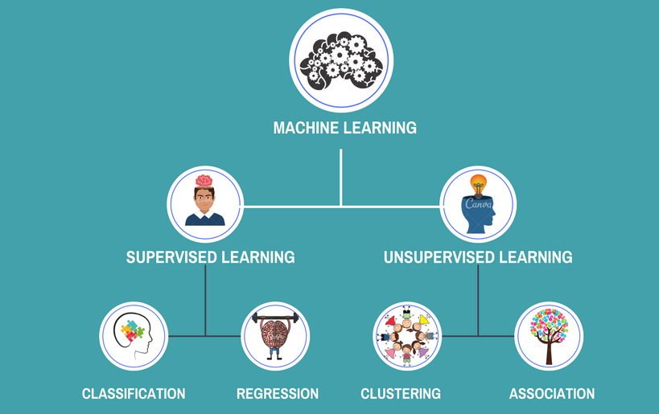

Slide 8
Machine Learning
Aprendizaje supervisado
Aprendizaje No supervisado
- Generalized Linear Models
- Nearest Neighbors (KNN)
- Support Vector Machines (SVM)
- Naive Bayes
- Decision Trees
- Neural network models (supervised)
- …
- Gaussian mixture models
- Manifold learning
- Clustering
- Density Estimation
- Covariance estimation
- Neural network models (unsupervised)
- …
http://scikit-learn.org/stable/user_guide.html

Slide 9
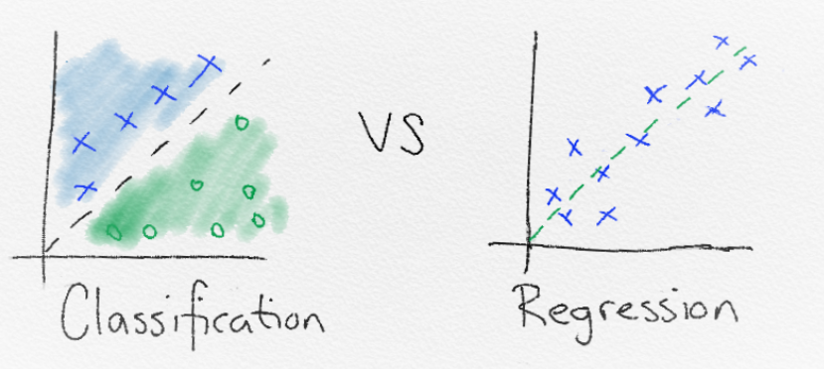
Regresión

Slide 10
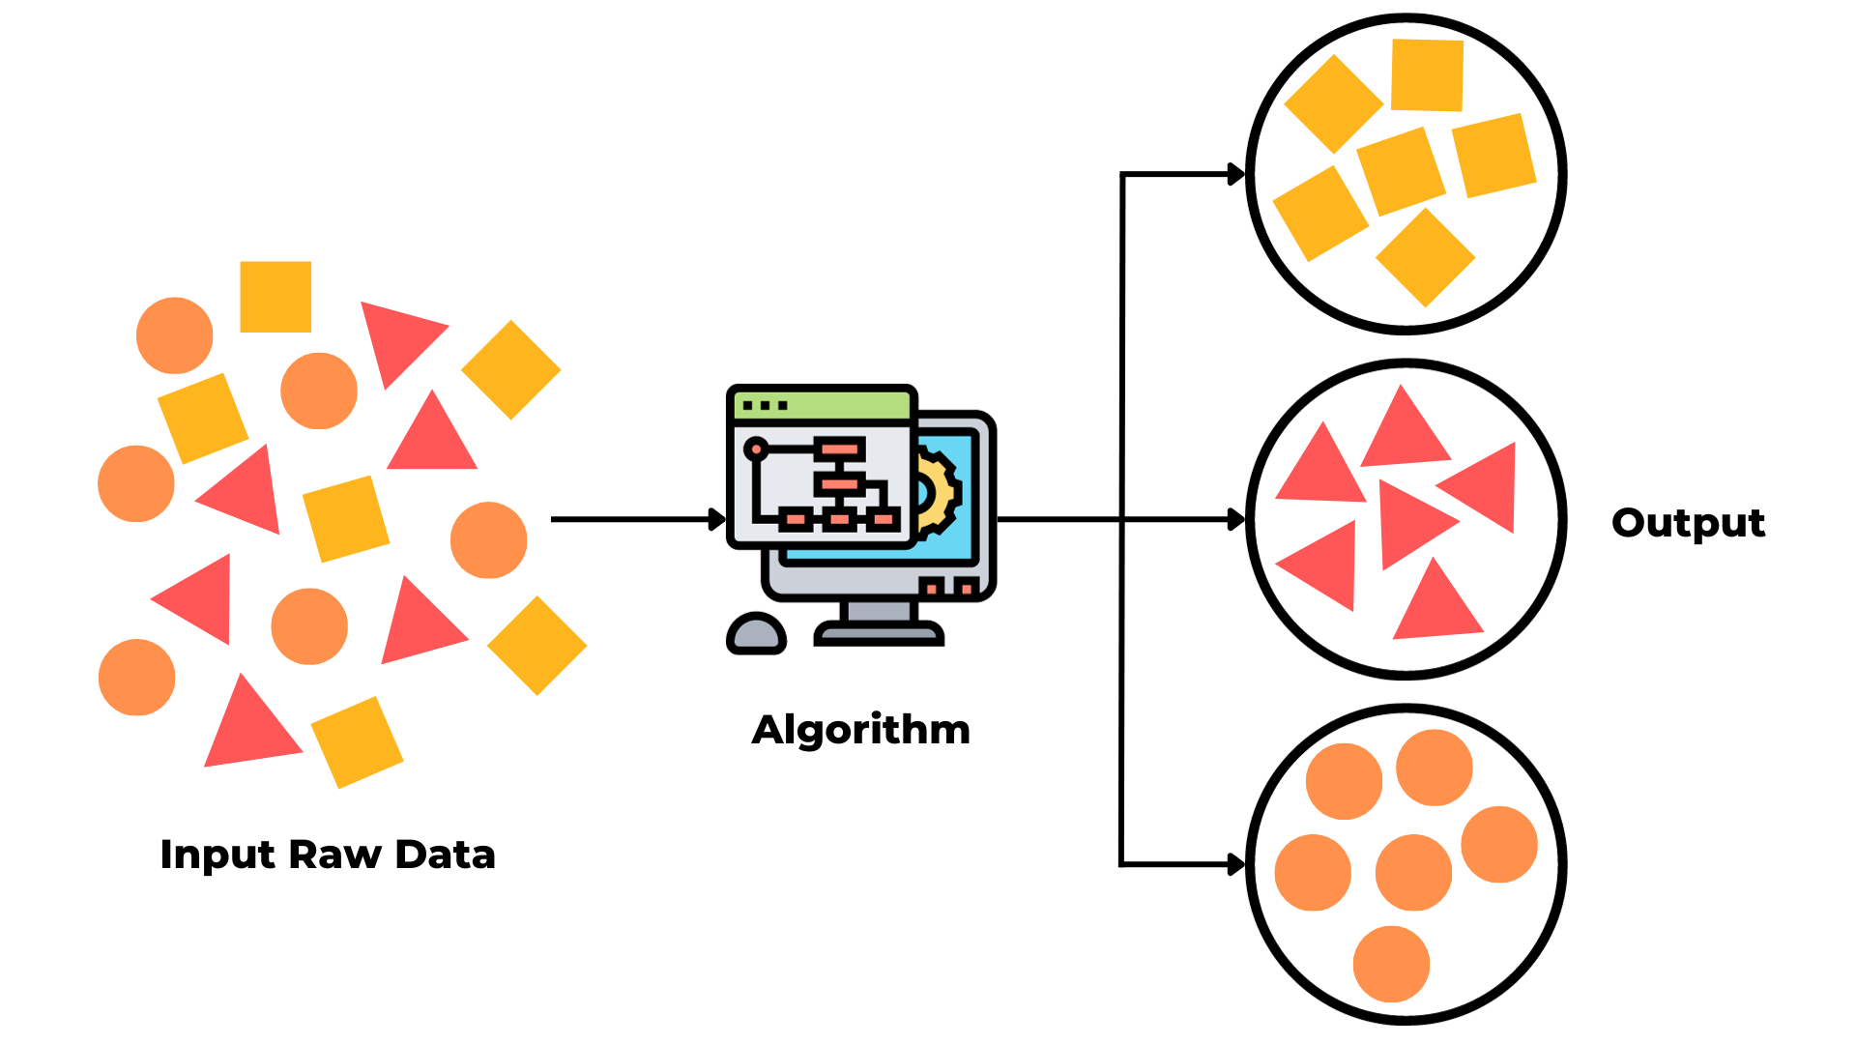
Unsupervised Learning

Slide 11
Aprendizaje no supervisado
“Consiste en aprender a partir de patrones de entradas para los que no se especifican los valores de sus salidas”. Este tipo de técnicas no se pueden aplicar directamente a un problema de regresión o clasificación porque no tiene idea de cuáles pueden ser los valores de los datos de salida, lo que hace imposible que entrene el algoritmo de la forma en que lo haría normalmente.

Slide 12
Aprendizaje no supervisado
Ejemplo de vida real: clasificar monedas de diferentes colores en pilas separadas. Nadie le ha enseñado a usted cómo separarlos, pero con solo mirar sus características, como el color, puede ver qué monedas de color están asociadas y agruparlas en sus grupos correctos.

Slide 13
Aprendizaje no supervisado
Para encontrar estructuras interesantes en datos no etiquetados, se utiliza la estimación de densidad en los datos, de las cual la forma más común es la agrupación.
El gráfico de densidad muestra la distribución de datos en un intervalo de tiempo continuo, este gráfico es una alteración de un Histograma. Los picos de este gráfico de densidad ayudan a mostrar en dónde están ubicados los valores que se concentran en el intervalo.

Slide 14
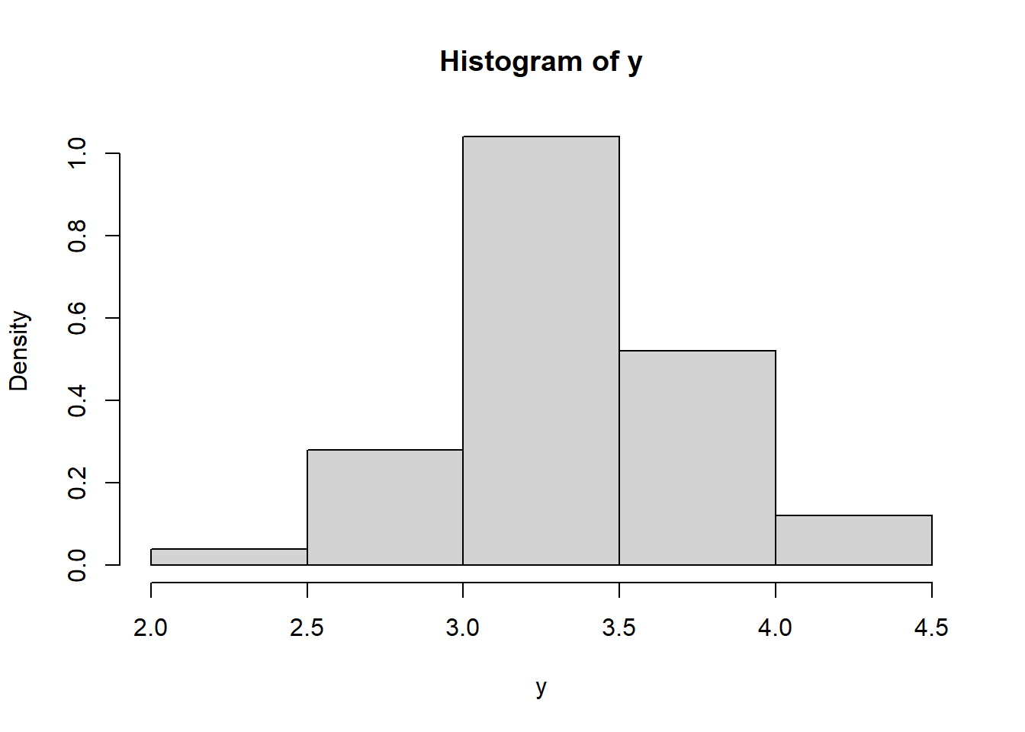
Aprendizaje no supervisado

Slide 15
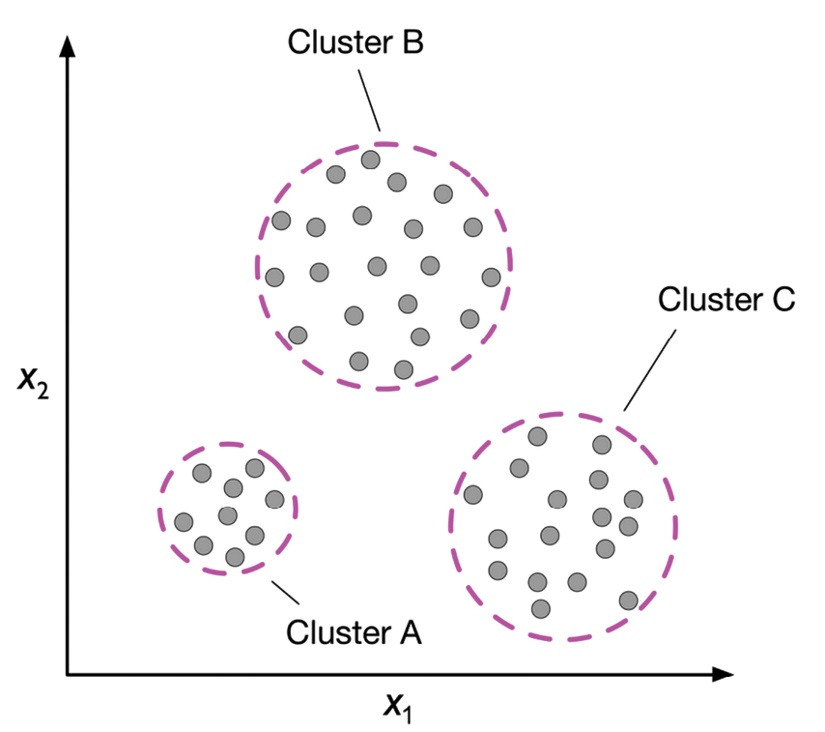
No Supervisado

Slide 16
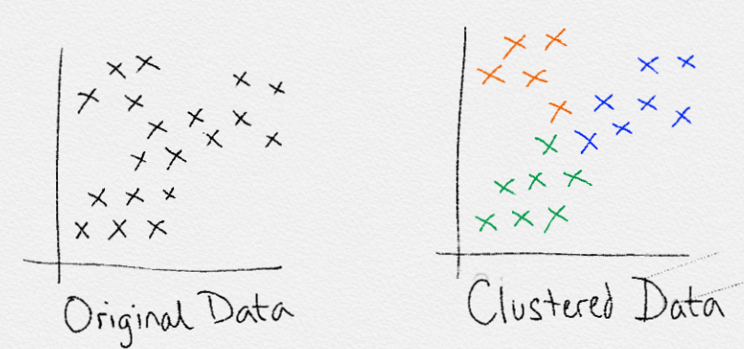
Aprendizaje no supervisado
La agrupación es el acto de crear grupos con diferentes características . El agrupamiento intenta encontrar varios subgrupos dentro de un conjunto de datos.

Slide 17
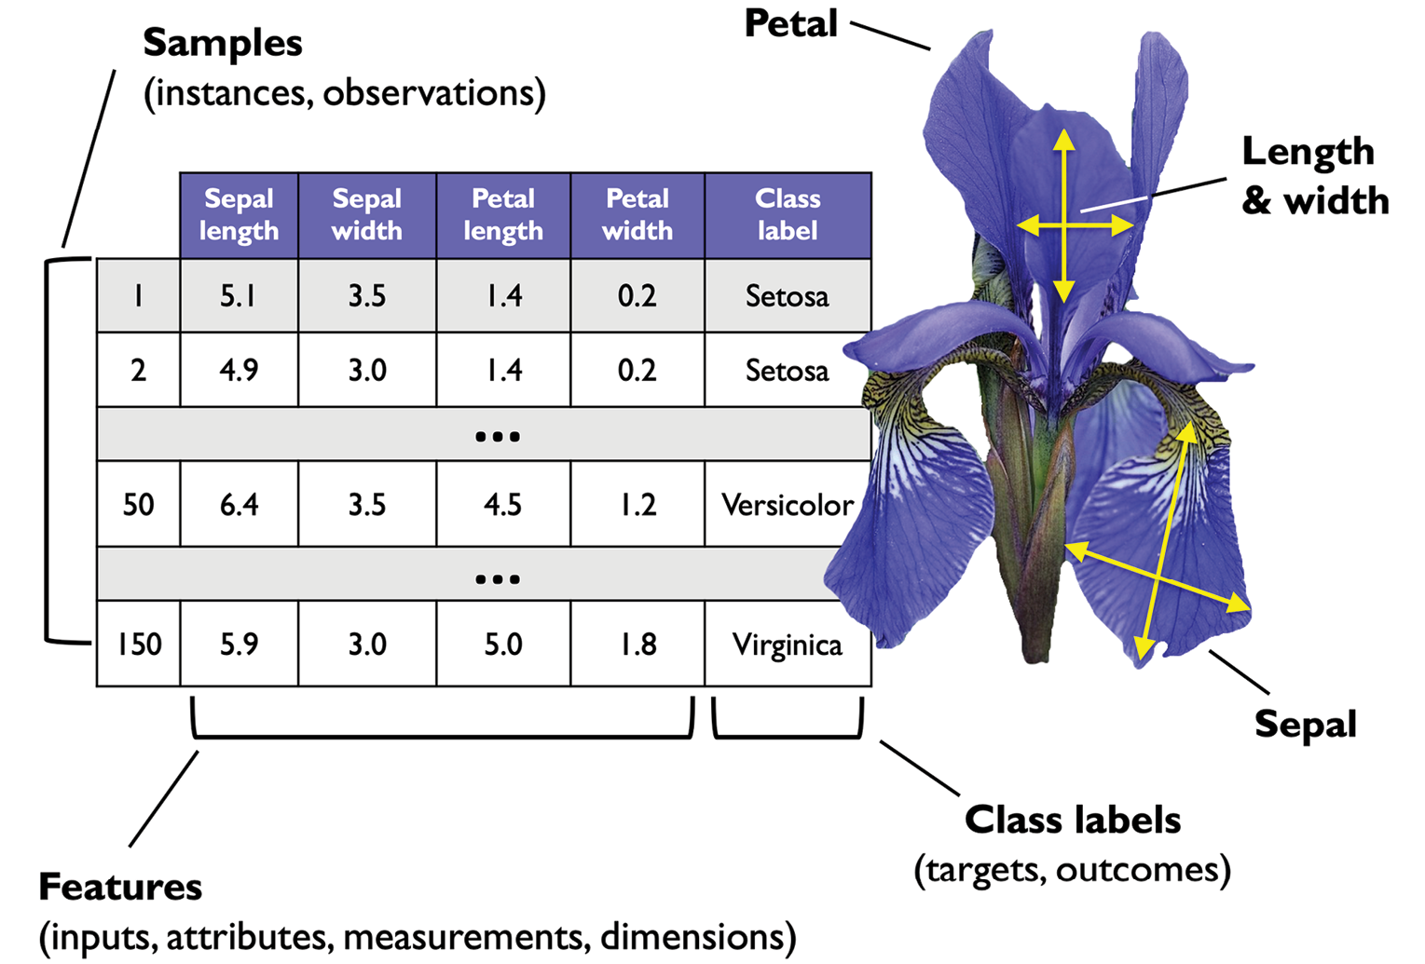
Conjunto de Datos
Y
Xs

Slide 18
Técnicas no supervisadas

Slide 19
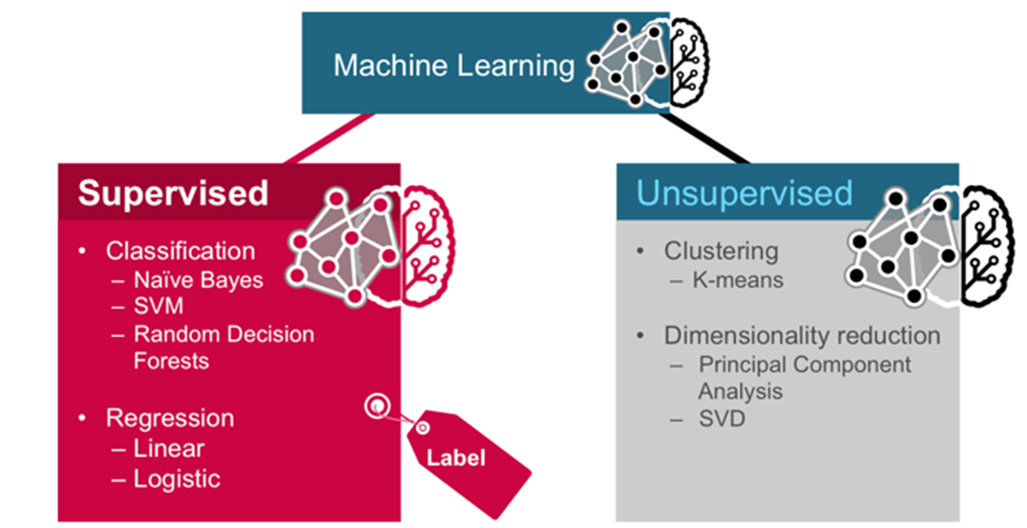
Técnicas o pre modelos de Machine Learning
Data Mining

Slide 20

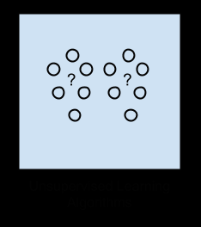
Técnicas no supervisadas
También denominado análisis descriptivo, los datos de entrada no están etiquetados y no tienen un resultado conocido.
Tenemos que preparar el modelo deduciendo las estructuras presentes en los datos de entrada. Esto puede ser para extraer reglas generales.
Grupos (Cluster)
Asociaciones
Componentes principales
Puede ser a través de un proceso matemático para reducir la redundancia.
Estos algoritmos descubren similitudes o regularidades en los datos o variables de entrada. A esto se le llama Minería de Datos (Data Mining)

Slide 21
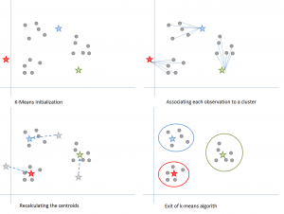
Clustering. K-Means
K-medias es un algoritmo iterativo que agrupa datos similares en grupos.
Calcula los centroides de grupos de k y asigna un punto de datos a ese grupo que tiene la menor distancia entre su centroide y el punto de datos.

Slide 23
Métricas K-Means
El método del codo (Elbow Method) es una técnica utilizada en el análisis de agrupamiento (clustering) para determinar el número óptimo de clusters en un conjunto de datos. Este método se basa en la idea de encontrar un punto de inflexión en una gráfica que representa la suma de los errores cuadráticos dentro de los clusters (inertia) frente al número de clusters.

Slide 24
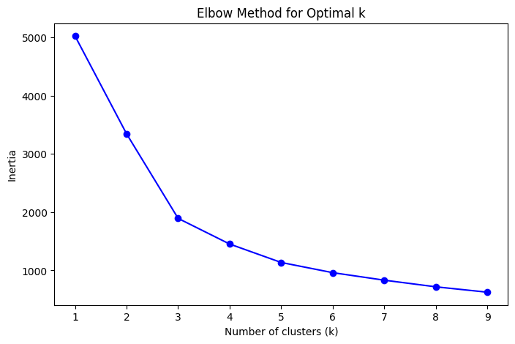
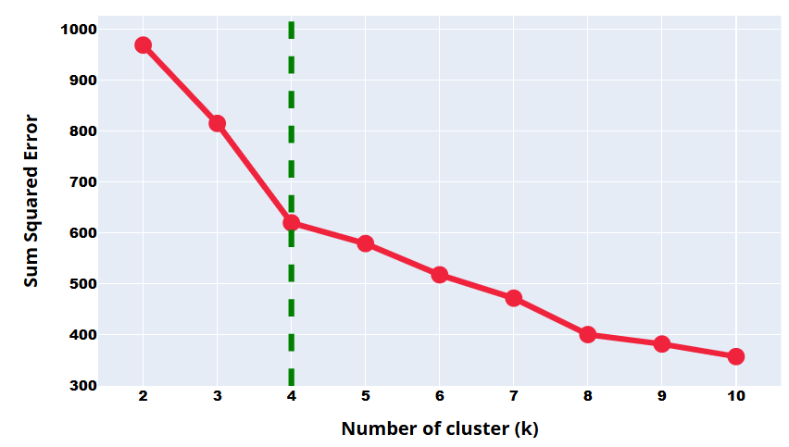
Métricas K-Means

Slide 25
Métricas K-Means
Cómo funciona el Elbow Method:
Calcular la Inercia: para diferentes valores de 𝑘 (número de clusters), se calcula la inercia, que es la suma de las distancias cuadráticas de cada punto a su centroide más cercano.
Graficar la Inercia: se grafica la inercia en el eje “y” y el número de clusters 𝑘 en el eje x.
Buscar el "Codo": el punto donde la gráfica muestra una disminución significativa en la inercia y luego se estabiliza se considera el "codo". Este punto indica el número óptimo de clusters, ya que agregar más clusters no proporciona una mejora significativa en la inercia.

Slide 26
Métricas K-Means
Inercia (Within-Cluster Sum of Squares - WCSS)
Descripción: Mide la suma de las distancias cuadradas entre cada punto y su centroide dentro de un cluster.
Ventajas: Fácil de calcular y entender.
Desventajas: No siempre refleja la calidad del clustering, especialmente si los clusters tienen formas irregulares.

Slide 27
Métricas K-Means
Silhouette Score
Descripción: Mide qué tan similares son los puntos dentro de un cluster en comparación con los puntos en otros clusters. El valor varía entre -1 y 1.
Ventajas: Proporciona una medida clara de la separación entre clusters.
Desventajas: Puede ser computacionalmente costoso para grandes conjuntos de datos.

Slide 28
Métricas K-Means
Davies-Bouldin Index
Descripción: Calcula la media de las razones entre la distancia dentro del cluster y la distancia entre clusters. Un valor más bajo indica clusters más compactos y bien separados.
Ventajas: Considera tanto la dispersión dentro del cluster como la separación entre clusters.
Desventajas: Puede ser menos intuitivo que otros métodos.

Slide 29
Métricas K-Means
Calinski-Harabasz Index (Variance Ratio Criterion)
Descripción: Mide la relación entre la dispersión entre clusters y la dispersión dentro de los clusters. Un valor más alto indica una mejor definición de los clusters.
Ventajas: Rápido de calcular y efectivo para conjuntos de datos bien definidos.
Desventajas: Puede no ser tan efectivo para clusters de formas irregulares.

Slide 30
Métricas K-Means
Resumen
Método | Ventajas | Desventajas | Valores que puede tomar | Mejor o Peor para determinar un modelo
Inercia | Fácil de calcular y entender | No siempre refleja la calidad del clustering | Valores positivos | Mejor cuando la inercia es baja, pero puede no ser suficiente para clusters irregulares
Silhouette Score | Mide la separación entre clusters | Computacionalmente costoso para grandes datos | -1 a 1 | Mejor cuando el valor está cerca de 1, indicando clusters bien separados
Davies-Bouldin | Considera dispersión y separación | Menos intuitivo | Valores positivos | Mejor cuando el valor es bajo, indicando clusters compactos y bien separados
Calinski-Harabasz | Rápido y efectivo para datos bien definidos | Menos efectivo para clusters irregulares | Valores positivos | Mejor cuando el valor es alto, indicando una buena definición de clusters

Slide 31
Casos de uso de la agrupación (clustering)
Segmentación de clientes en grupos de preferencias similares
Clasificación de especies utilizando sus dimensiones físicas.
Categorización de productos
Recomendaciones de películas
Agrupación de genes
Determinar los temas de los que se habla en un blog

Slide 32
La dimensionalidad
Se refiere al número de características (es decir, las variables de entrada en los conjuntos de datos).
Cuando el número de características es muy grande en relación con el número de observaciones en el conjunto de datos, ciertos algoritmos luchan para entrenar modelos eficientes.
¿Cómo combatir la maldición de la dimensionalidad?
Cambia el algoritmo.
Reducir la dimensionalidad de los datos (PCA o LDA).
¿Por qué aplicas reducción de dimensionalidad?
Aumento de la eficiencia.
Ayuda en la compresión de datos y reduce el espacio de almacenamiento.
Reduce los costos de computación.
También ayuda a eliminar características redundantes.
Acorta el tiempo requerido para realizar los mismos cálculos.
Mejora el rendimiento de la clasificación.
Facilidad de interpretación y modelización.

Slide 33
Análisis de componentes principales (PCA)/(SVD)
PCA es un método no supervisado para comprender las propiedades globales de un conjunto de datos que consta de vectores.
La matriz de covarianza de los puntos de datos se analiza aquí para comprender qué dimensiones (en su mayoría) / puntos de datos (a veces) son más importantes (es decir, tienen una alta varianza entre sí, pero una baja covarianza con otros).
Este algoritmo ayuda a combatir la alta dimensionalidad (muchas columnas) y así obtener puntos de datos con dimensiones reducidas.
PCA se utiliza con columnas numéricas
También existen técnicas para el caso de variables categóricas
Latent Dirichlet Allocation LDA

Slide 34
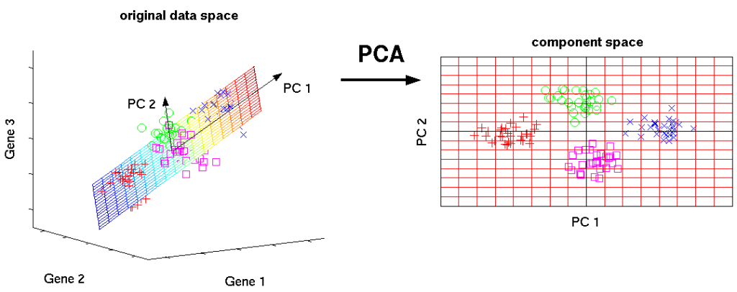
Análisis de componentes principales (PCA)/(SVD)

Slide 35
Reglas de Asociación
Se utiliza para descubrir la probabilidad de la coocurrencia de elementos en una colección. Es ampliamente utilizado en el análisis de la cesta de mercado.
Por ejemplo, un modelo de asociación podría usarse para descubrir que, si un cliente compra pan, es 80% probable que también compre huevos.
Aplicaciones
Impulsar la venta de un producto (artículo) en una tienda
Impacto de descontinuar un producto
Agrupación de productos múltiples para promociones
Mejor planificación de anaquel en un supermercado físico
Sistemas de recomendación

Slide 36
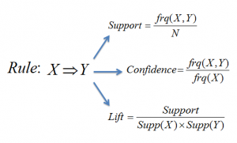
Algoritmo Apriori
El algoritmo de Apriori se usa en una base de datos transaccional para extraer conjuntos de elementos frecuentes y luego generar reglas de asociación.
Escribimos la regla de asociación para 'si una persona compra el artículo X, luego compra el artículo Y' como: X -> Y.
Ejemplo: si una persona compra leche y azúcar, entonces es probable que compre café
{leche, azúcar} -> café
https://dzone.com/articles/what-your-customers-may-like-most-apriori-algorith?edition=719429

